Slide 1
过滤记录

Slide 2

目
过滤记录
Contents

Slide 3
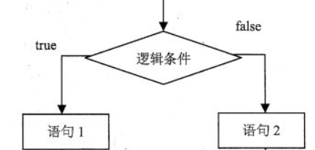

过滤记录
过滤记录
过滤记录让数据流从一路到两路。

Slide 4
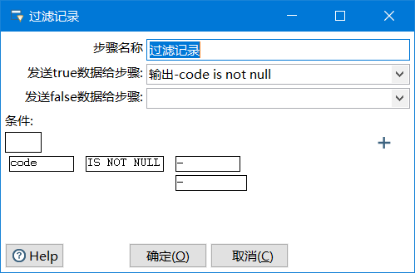
过滤记录
过滤记录
判断条件

Slide 5
过滤记录
过滤记录
路径处理

Slide 6
任务
过滤记录
从Excel读取数据，分离出code列为空的数据，分别保存到不同的Excel文件
任务

Slide 7
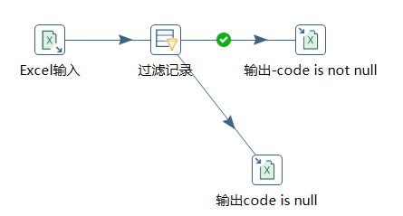
过滤记录
分析
输入：Excel输入
流程：过滤记录
输出：Microsoft Excel输出

